Slide 1
Mathematik 8 Abels

Slide 2
Variable und Term
Äquivalente Terme
Terme vereinfachen
Gleichung
Äquivalenzumformungen I + II + III
Sonderfälle
Ungleichungen I + II
Modellierung

Slide 3
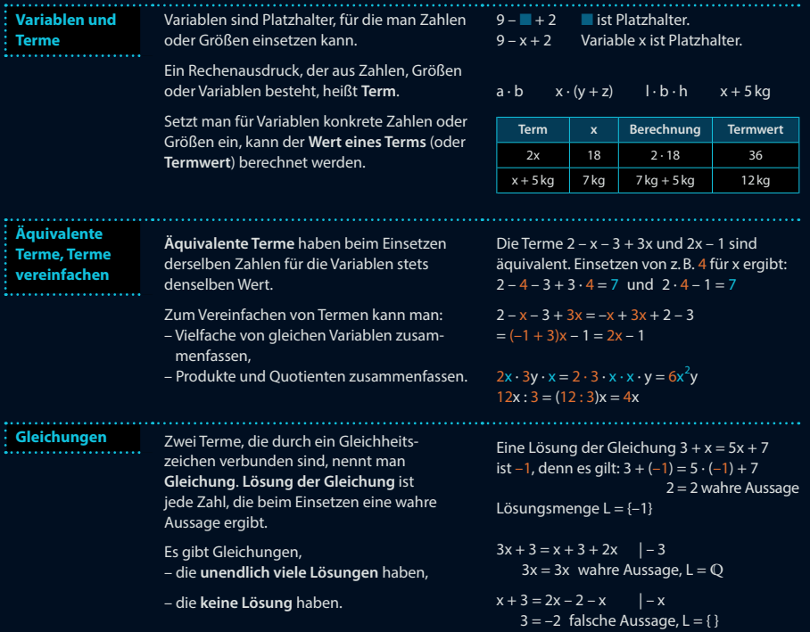
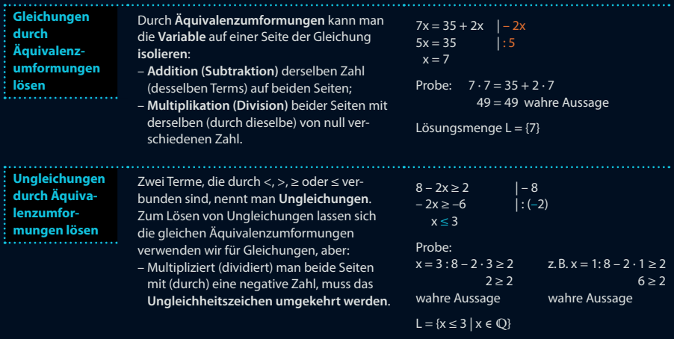
Cheatsheet

Slide 4
Präsentationen / Videos

Slide 5
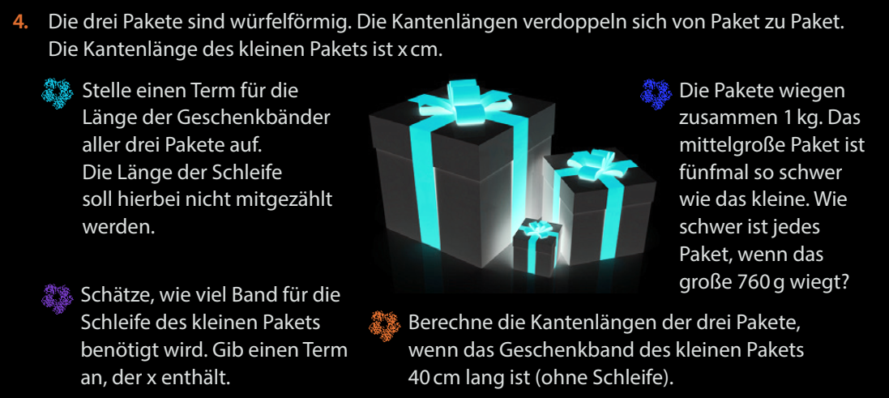
I Fun46,47

Slide 6
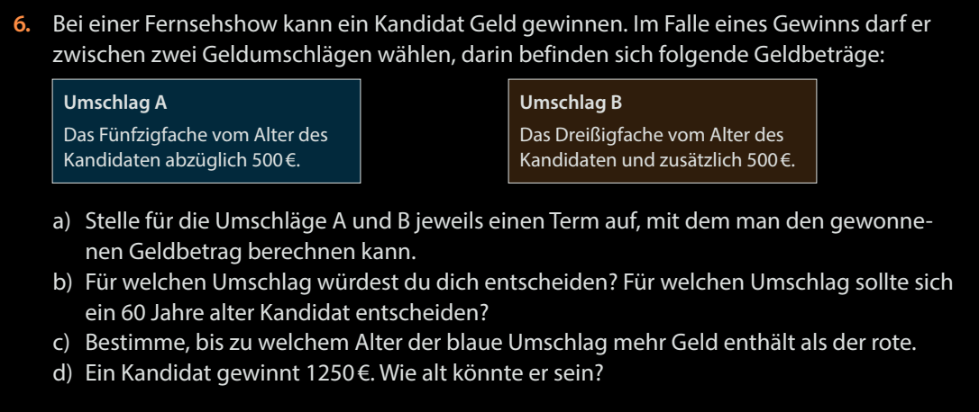
II Fun46,47

Slide 7
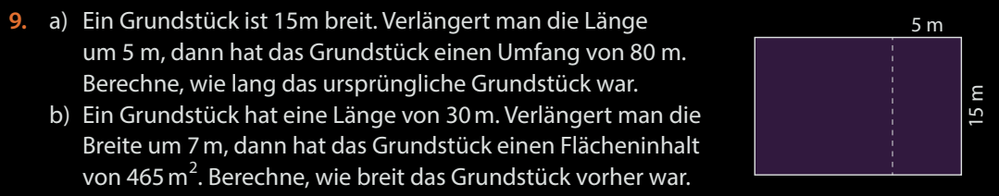
III Fun46,47

Slide 8
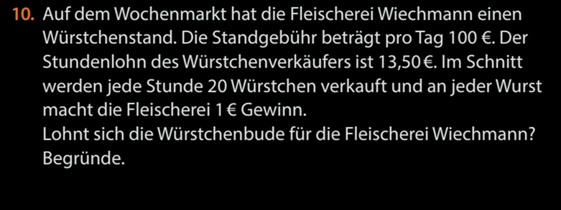
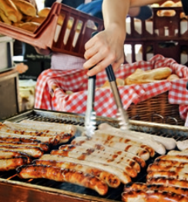
IV Fun46,47

Slide 9
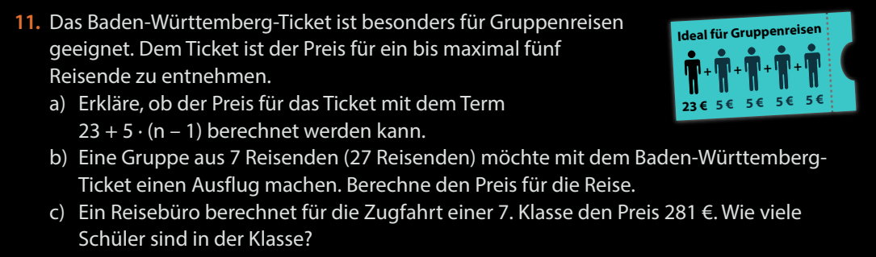
V Fun46,47

Slide 10
Gemischte Übungen

Slide 11
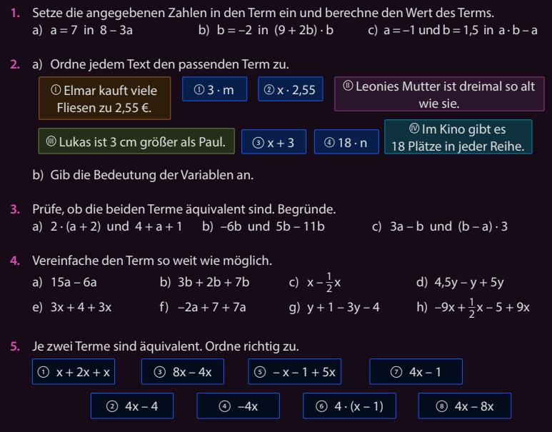
Fun48,49 I

Slide 12
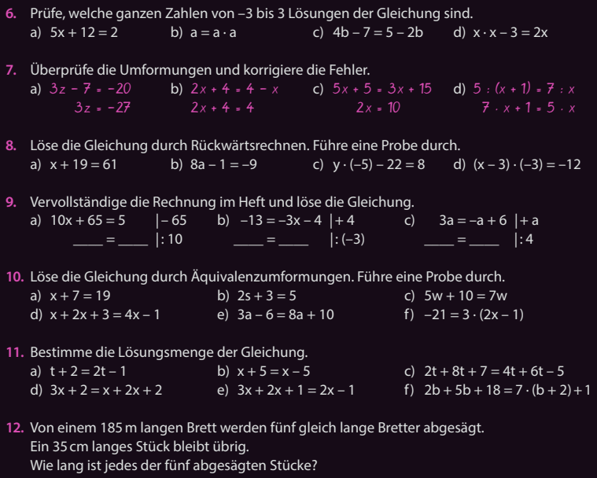
Fun48,49 II

Slide 13
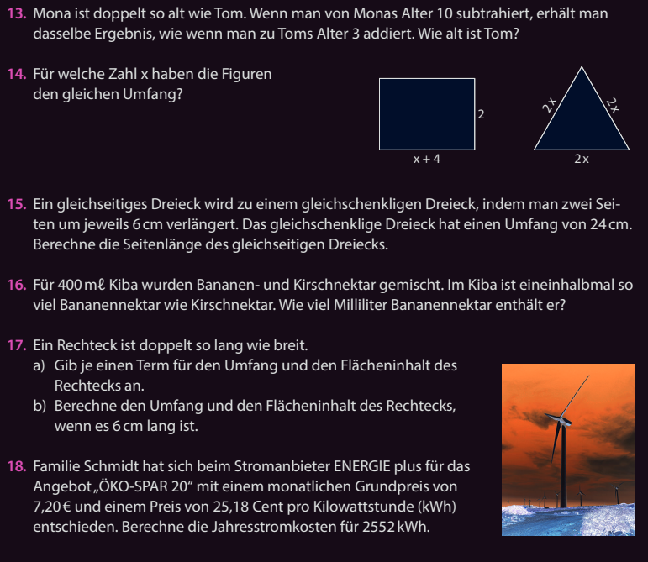
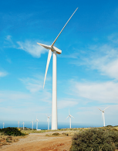
Fun48,49 III

Slide 14
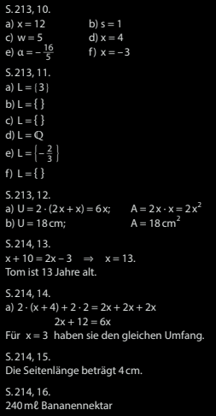
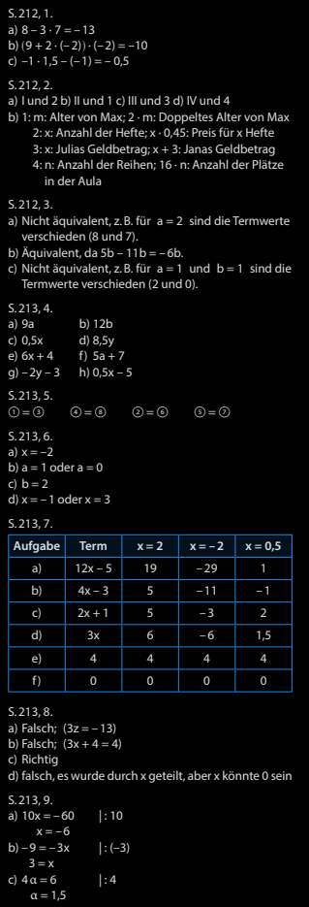
Fun48,49

Slide 15
Fun48,49

